Slide 1
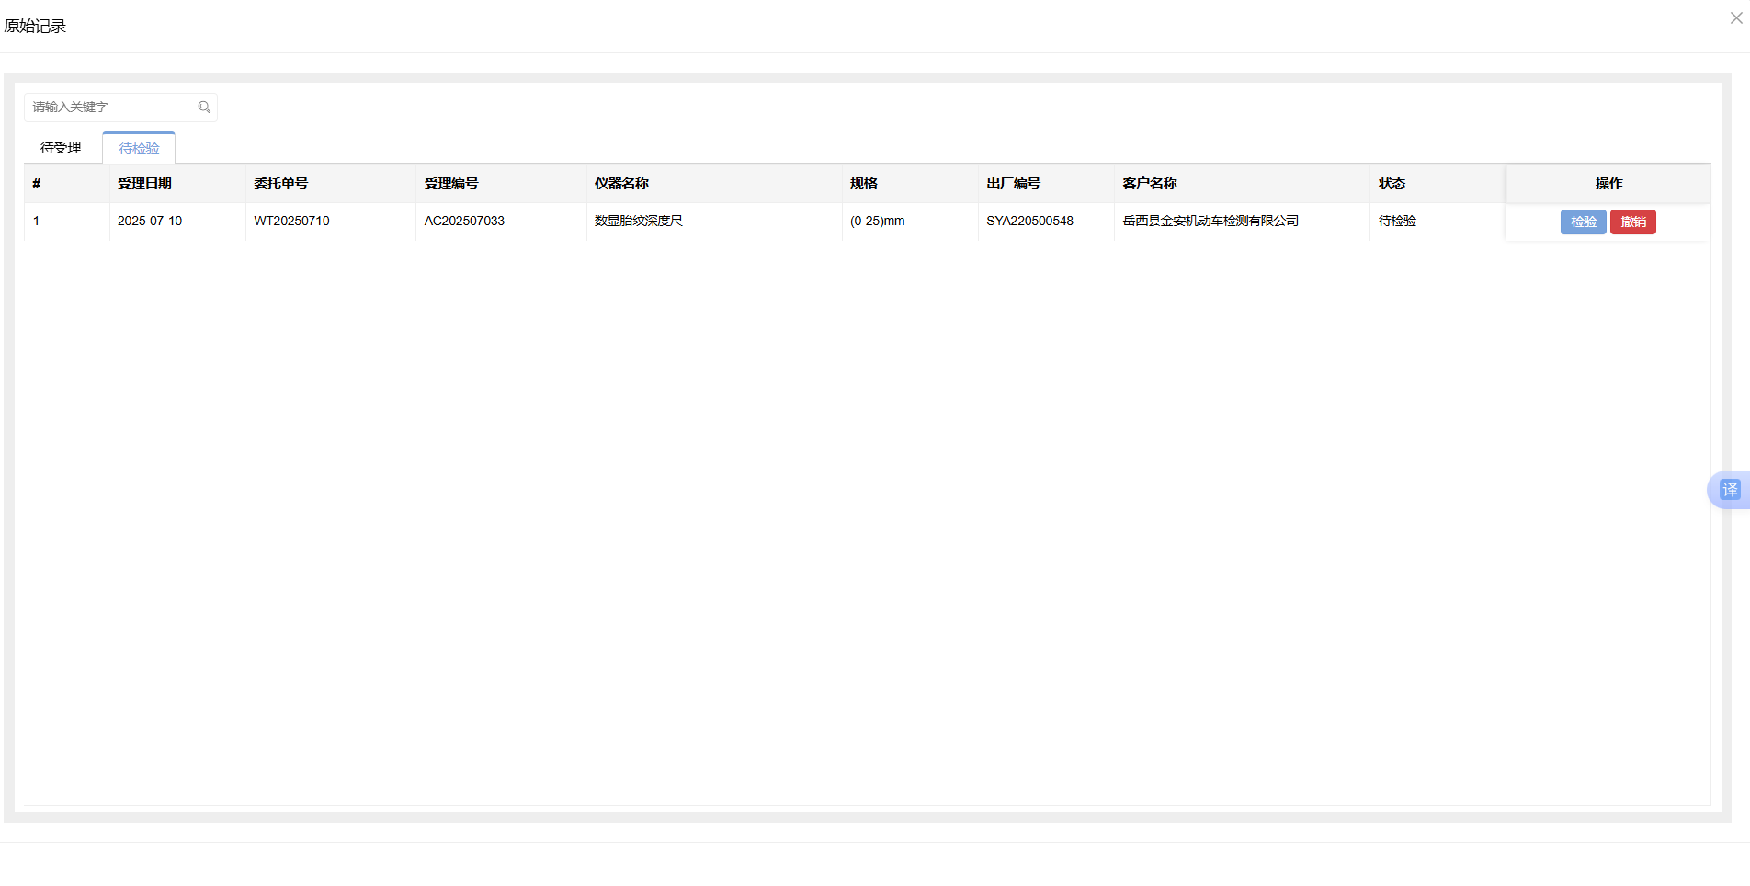
检验管理/原始记录待检验模版选择 查询：
原系统在此处仅有“检验”按钮，和“撤销”按钮。每次检验都需要选择一次模版并完成后再能回到该环节。
这与主流系统统一选择模版后再进行编写相左。故而我们在这里加入智能识别，在认领后系统自动根据仪器名称进行模版匹配，由认领人员进行确认并点击开始批量检验按钮。此时所有记录进入下一状态。如模版不对直接双击记录修改。
批量检验

Slide 2
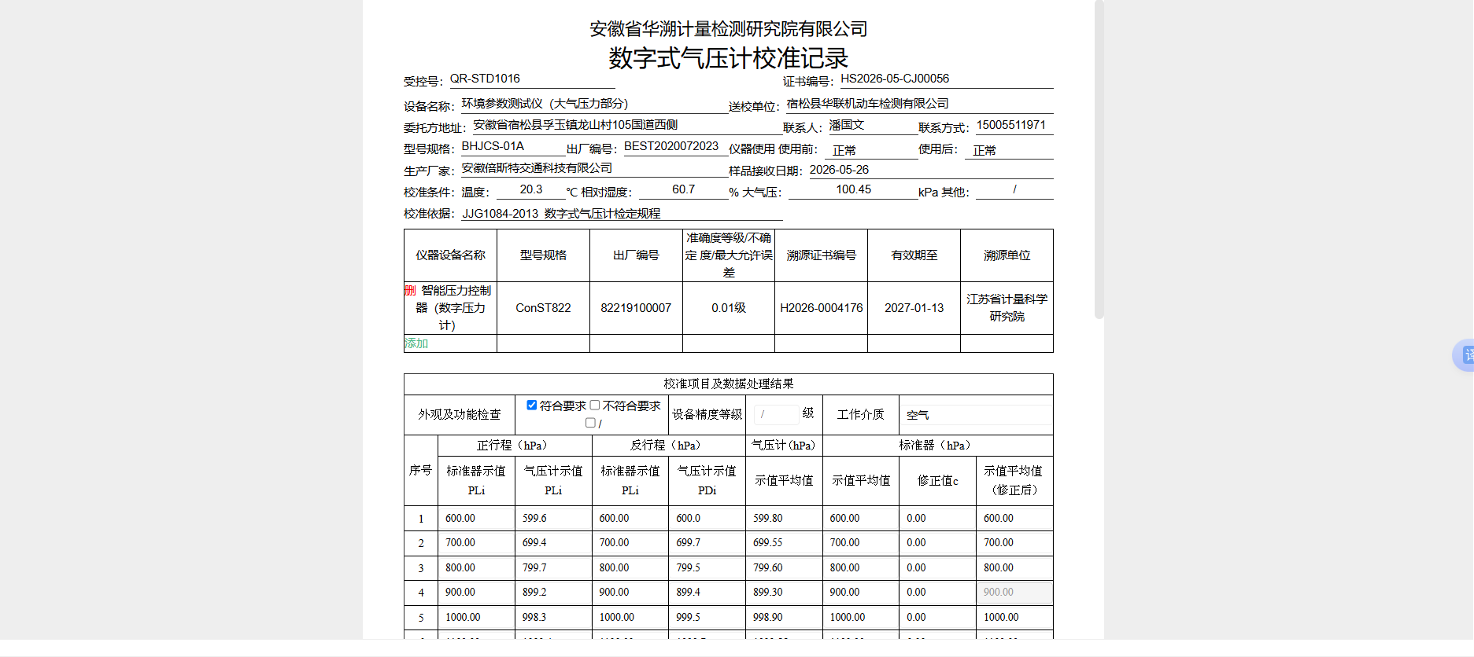
检验管理/原始记录录入 查询：
附件照片插入后直接显示在这里，以小图的方式竖型排列，鼠标放上后显示大图。支持滚轮。图片支持数量增加至最大100张。并支持WORD、EXCEL、CSV、视屏等附件上传。当然WORD/EXCEL/CSV不需要在这里显示出来，但仍然在这里显示附件（可点击打开查看），视频的处理同图片。
录完记录点击暂存后自动根据模版设置的条件检查记录并根据校准依据规程自动对标检查点位选取是否合适，有无漏检等。并将检查结果罗列在此方便检验员确认。
暂存
提交

Slide 3
原始记录录入AI审查重点
审核主体：编制人自查，系统可配置必填项校验、格式校验做前置拦截。
审核重点
基础信息完整性：委托信息、样品信息、设备编号、环境条件、依据标准全部填写齐全。
数据一致性：录入数据和纸质 / 电子原始记录完全一致，无录入错误、漏项。
基础计算与修约：简单运算、数值修约、有效位数初步核对。
格式规范：报告模板、编号、页码、栏目无缺失
数据真实性：与照片示值是否一致。

Slide 4
检验管理/原始记录（退回） 查询：
序号 | 委托单号 | 委托单位 | 器具数量 | 委托时间 | 提交时间 | 提交部门 | 提交人 | 选择委托
1 | WT0001 | xxx | 2 | 2026-06-01 | 排序依此列 | 可以是多个部门，都会显示，但非本部门证书无权查看/审核/审批，仅显示部门代号 | 可以是多个人，因为可能有不同部门，不同人。 | 
2 | WT0045 | 2123 | 12 | 2026-08-11
 |  |  |  |  |  |  |  | 
3 | WT0009 | 1244 | 23 | 2024-07-04
 |  |  |  |  |  |  |  | 
检验管理/原始记录退回（新增） ，所有审核打回，审批打回，签发打回的记录打回后不再进入“原始记录（新增）”模块而回到这里。如是“技术问题”打回重新修改后仍可点击“复提交” 、“暂存”等。 如是因无法检测/设备故障/重复录入/或其他问题造成的退回，可以在此处退样/作废，注意退样/作废需弹出原因框书写原因，并且该原因会显示在最终委托单的导出中，在这里可以选择免除费用。
退样/作废
暂存
复提交

Slide 5
检验管理/委托审核 查询：
序号 | 委托单号 | 委托单位 | 器具数量 | 委托时间 | 提交时间 | 提交部门 | 提交人 | 选择委托
1 | WT0001 | xxx | 2 | 2026-06-01 | 排序依此列 | 可以是多个部门，都会显示，但非本部门证书无权查看/审核/审批，仅显示部门代号 | 可以是多个人，因为可能有不同部门，不同人。 | 
2 | WT0045 | 2123 | 12 | 2026-08-11
 |  |  |  |  |  |  |  | 
3 | WT0009 | 1244 | 23 | 2024-07-04
 |  |  |  |  |  |  |  | 
委托明细（选择相应委托后在此显示委托详细内容、已审批/审核情况等）
序号 | 委托单号 | 证书单位 | 设备名称 | 设备型号 | 设备编号 | 审核人 | 审批状态
1 | WT0001 | 淮南安驶 | XXXX | 2026-06-01 | 排序以此列
2 |  | 淮南东宸 | 1XXXX | 2026-08-11
3 |  | XXX | XXXX | 2024-07-04
开始审批
开始复审

Slide 6
检验管理/记录审核 查询：
当前委托单号：
委托时间：（显示委托单时间，超时显示红色）
序号 | 受理单号 | 证书编号 | 设备名称 | 提交人
1 |  | WT0001 | xxx
2 |  | WT0045 | 2123
3 |  | WT0009 | 1244
证书预览区域，不再需要点击预览，点击相应记录条即快速显示在此处（加载缓存可以放在开始审批那个环节）鼠标放置在此处自动放大。
支持滚轮。
异常显示区域，能够自行识别异常，标准器使用时间冲突，人员时间冲突，受理信息与提交信息冲突。委托时间超期等。
我们把审核的内容标准化，列成表格，AI自动按照这些表格内容进行辅助判断，最终由审核人判断是否通过或打回，当然审核人也可以对AI判断不当之处进行修改。
原始记录预览区域，不再需要点击预览，点击相应记录条即快速显示（加载缓存可以放在开始审批那个环节）鼠标放置在此处自动放大。
支持滚轮。
查看规程依据
查看变更记录
导出
审批
查看变更记录

Slide 7
第二步：二级审核环节（技术审核，核心关卡）
审核主体：专职审核员，系统可关联原始记录、标准库、规程库、设备有效期台账辅助核验。
审核重点
方法合规性：所用检定规程、校准规范、产品标准是否现行有效，方法偏离是否有审批和说明。
标准器核查：使用的计量标准设备、辅助设备是否在有效期内，状态正常。是否有时间、地域冲突；
技术数据复核：全量程测试点、示值、误差、重复性、平行样数据逐项复核，计算过程复核。
专项内容核查：
计量校准：重点查测量不确定度评定、包含因子、扩展不确定度表达、修正值；检定：最大允许误差、符合性判定、不合格项描述；检测：检测项目、技术指标限值、试验结果判定。
环境条件复核：温湿度、气压等环境参数是否满足试验要求。
数据修约、有效数字、专业术语统一规范。
偏向点：偏向纯技术内容、检测过程、数据逻辑、方法合规，是整份报告技术正确性的核心把关。
侧重方向：侧重技术风险，排查试验、计算、方法选用带来的技术错误，技术不合格直接退回整改。

Slide 8
第三步：审批签发环节（终审 + 合规风控，最终关口）
审核主体：授权签字人，系统做权限拦截，超授权项目无法执行签发操作。关联人员库，授权库，资质库
审核重点
权限与资质核查：项目参数是否在本人授权范围，CMA、CNAS 等资质标识、印章使用合规，不超资质出报告。
委托与范围核查：内容和委托合同、委托书一致，无超范围检测 / 校准。
最终结论复核：合格、不合格、降级、判定结论严谨，无歧义，不合格报告重点二次复核。
流程与痕迹核查：前两级审批签字、意见、流转记录完整，整改痕迹清晰。
特殊内容核查：样品异常、方法偏离、分包项目、免责说明、异议提示表述规范。
整体行文、错别字、编号、签章位置等最终形式把关。
偏向点：偏向资质合规、权限管理、法律风险、最终结论、流程完整性。
侧重方向：侧重法律责任、对外公信力、体系合规，把控对外出具文件的最终风险。

